Slide 1
ŠKOLA U PRIRODI
6.6. – 10. 6. 2022.

Slide 2
ŠTO JE ŠKOLA U PRIRODI ?
stručno organizirana nastava u prirodi na terenu kojoj prethode razne pripreme,
usvajanje novih sadržaja ne odvija se u učionici nego u prirodi „na terenu”,
djeca uče promatrajući, uočavajući, opisujući promjene u prirodi.
Ovakav oblik rada ima velike prednosti u odnosu na klasičnu svakodnevnu nastavu. I ne samo iz obrazovnih razloga, ovakav zajednički boravak u skupini vršnjaka može se smatrati malom “životnom školom” za svako dijete. Ali i učiteljicu. Prilika je to za bolje upoznavanje djece i pravilnije pedagoško djelovanje u različitim situacijama.

Slide 3
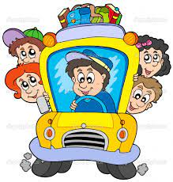
POLAZAK - POVRATAK
Vrijeme polaska: 6 .lipanja 2022. godine u 8.00 sati kod sportske
dvorane /Primorska 9/
Dolazak u Selce oko 10.30 sati
Prilikom dolaska u Selce razredna učiteljica javit će predstavniku roditelja svoga razreda, a onda će roditelj staviti obavijest u zajedničku Viber grupu. Ako se budu pojavili problemi i nedoumice, razredna učiteljica će zvati roditelje djeteta, ali za vrijeme trajanja Škole u prirodi neće obavljati svakodnevne individualne konzultacije s roditeljima.
Učenici mogu ponijeti mobitel i koristiti ga za poziv roditeljima navečer od 19 do 20 sati. Preporučamo da ponese neki stariji, manje vrijedan model zato što učiteljice, a ni Hostel ne odgovaraju za nestanak vrijednih predmeta. Preko dana mobiteli će biti pod ključem u ormaru soba od učiteljica.
Povratak: 10.lipnja 2022.godine oko 13 sati.

Slide 4
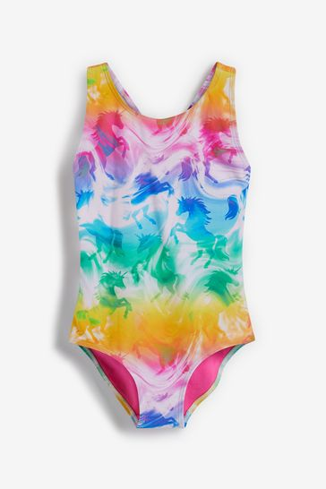
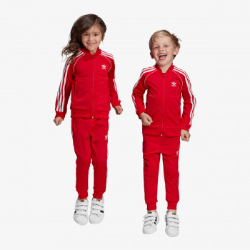
Što djeca trebaju ponijeti:
OD ODJEĆE:
pidžamu,
donje rublje i čarape,
majice kratkih rukava,
kratke hlače,
trenirku,
laganu jaknu,
kupaći kostim,
kapu za zaštitu od sunca,
nešto toplije odjeće u slučaju lošeg vremena,

Slide 5
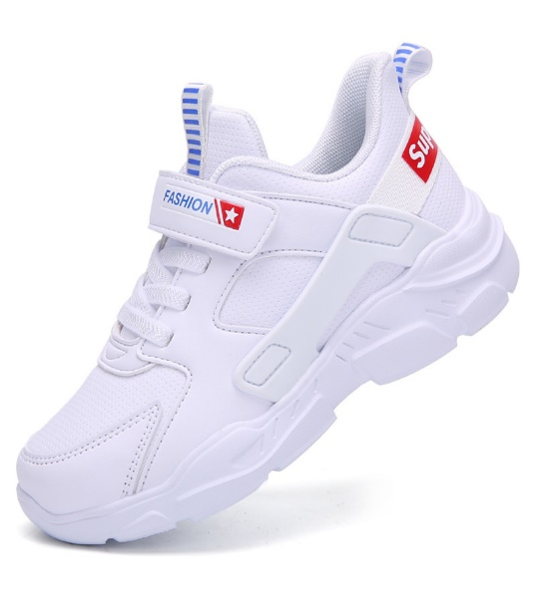
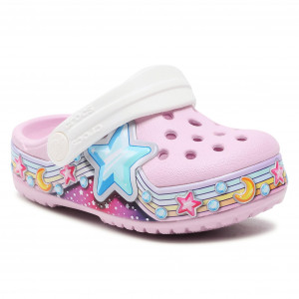
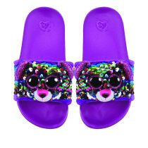
Što djeca trebaju ponijeti:
OD OBUĆE
kućne papuče za boravak u Hostelu (najbolje neke natikače ili „kroksice”)
Tenisice za nastavu tjelesne i zdravstvene kulture (ujedno su najudobnije i za šetnju)
Sandale za kupanje i plažu

Slide 6
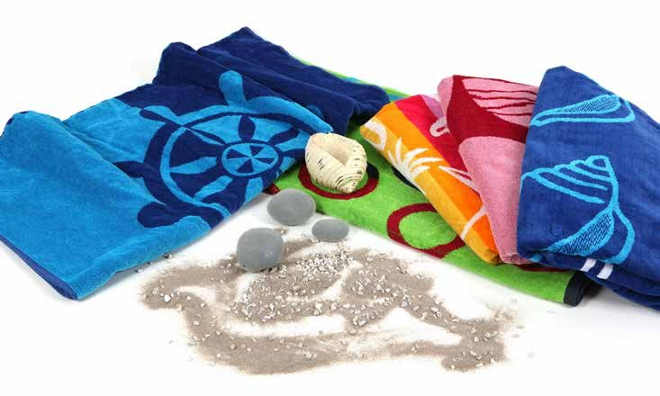
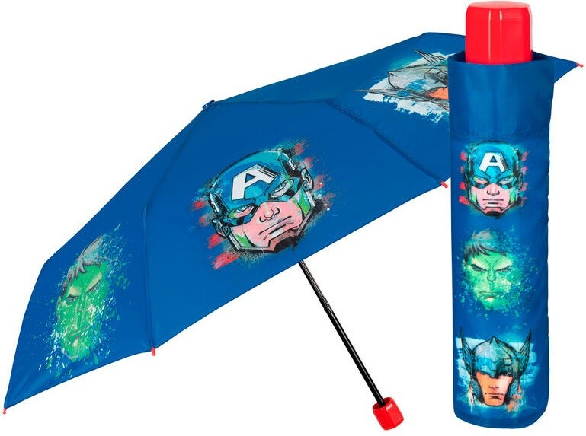
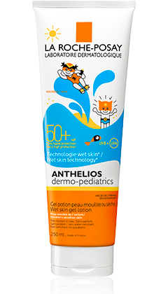
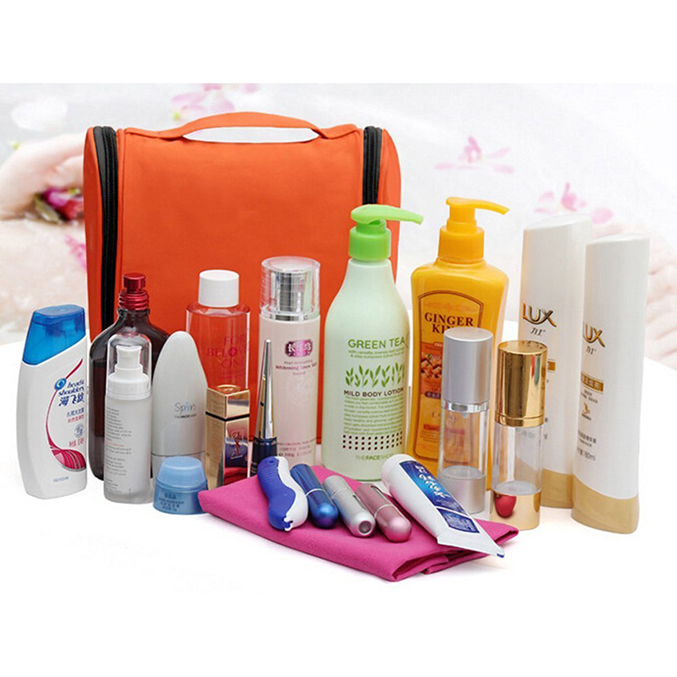
Što djeca trebaju ponijeti:
RUČNIK ZA PLAŽU (najbolje da ponesu dva)
ručnik za osobnu higijenu
pribor za osobnu higijenu (sapun ili gel za tuširanje, pribor za pranje zubi, češalj)
kremu za sunčanje
vlažne maramice
mali kišobran ili kabanicu
društvene igre po želji
školski pribor u dogovoru s učiteljicom

Slide 7
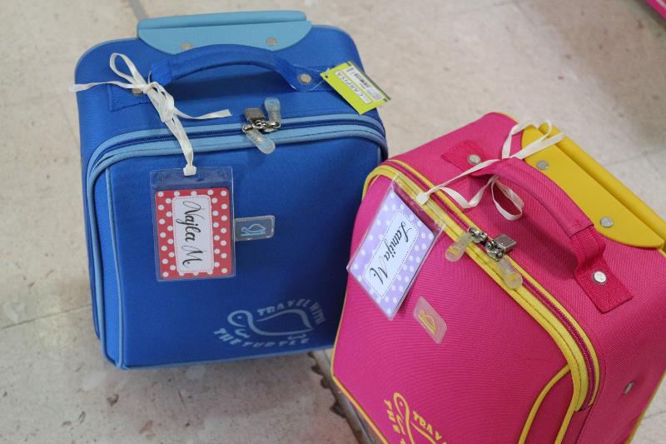
Naša preporuka je da:
napravite popis stvari koje će biti u koferu ili
putnoj torbi
obilježite odjeću i stvari svojeg djeteta
putnu torbu pakirate zajedno sa djetetom kako bi dijete znalo što sve ima u torbi te kako bi zapamtilo izgled stvari
dijete ne nosi vrijedne stvari jer u slučaju gubitka nitko ne odgovara za njih (odnosi se na nakit, fotoaparat, mobitel visoke cjenovne kategorije)
dijete ne nosi puno novaca
preporuka za iznos džeparca jest 200 kn koje biste trebali usitniti, staviti u kovertu na kojoj je napisano djetetovo ime i prezime.

Slide 8
I još nešto iznimno važno
Djecu kroz razgovor pripremajte na na pravila lijepog ponašanja kod jela, spavanja i zajedničkog stanovanja.
Učiteljicu morate upoznati s bolestima i navikama djeteta. Ukoliko vaše dijete troši neke lijekove treba ih dati učiteljicama i uputiti je u primjenu lijeka.
Liječnik se nalazi u Hostelu Karlovac.
Zdravstvenu iskaznicu, usitnjeni novac stavljate u kovertu s punim imenom i prezimenom djeteta i predajete učiteljici.

Slide 9
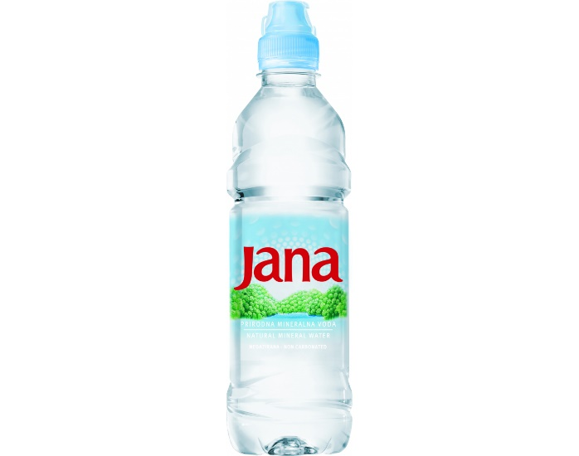
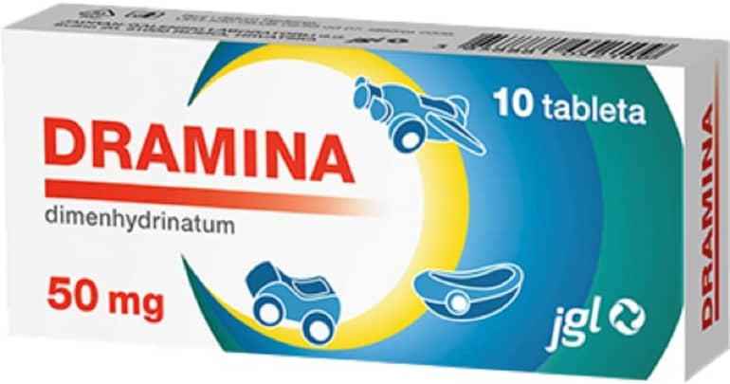
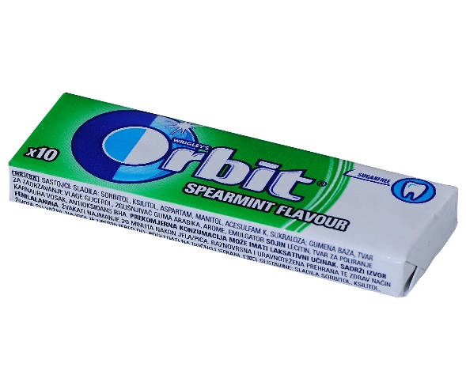
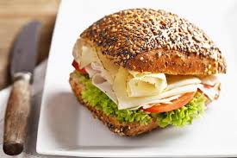
Na dan putovanja:
prije puta malo jesti i piti, ponijeti sendvič i sok, po potrebi djeteta popiti tabletu protiv mučnine, ponijeti plastičnu vrećicu u slučaju mučnine.

Slide 10
PLAŽA ISPRED HOSTELA KARLOVAC

Slide 11
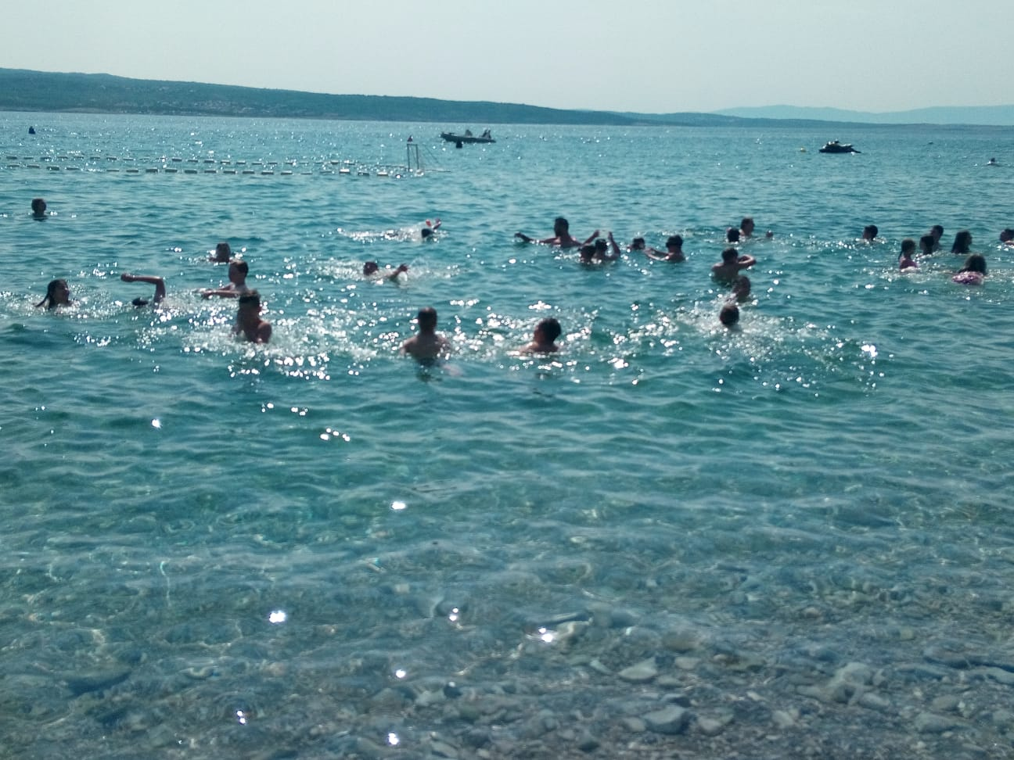
U SELCU ĆEMO SE :
DRUŽITI
PLIVATI

Slide 12
.
BAVITI SPORTOM
ČAK I PENJANJEM

Slide 13
.
VOZITI SE BRODOM
ŠETATI POUČNIM STAZAMA

Slide 14
.
ŠETATI UZ ZALAZAK SUNCA
I JOŠ MNOGO, MNOGO TOGA…
BIRATI NAJBOLJU FRIZURU
PJEVATI KARAOKE
IGRATI NATJECATELJSKE IGRE S DJECOM IZ DRUGIH ŠKOLA
STVORITI NEZABORAVNE USPOMENE

Slide 15
Poruka za kraj
NE BRINITE ,
S UČITELJICOM JE VAŠE DIJETE SIGURNO I VRATIT ĆE SE ZADOVOLJNO !

